Slide 1







CHÀO MỪNG CÁC EM ĐẾN VỚI
BUỔI HỌC NGÀY HÔM NAY!

Slide 2


Slide 3
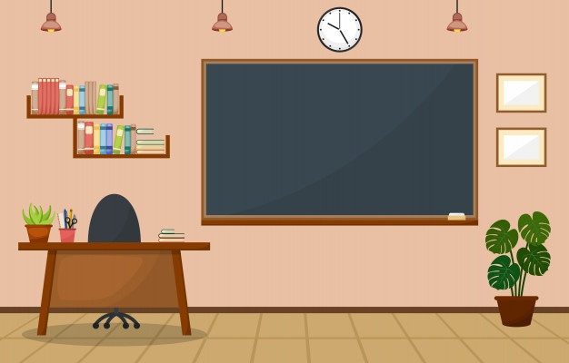

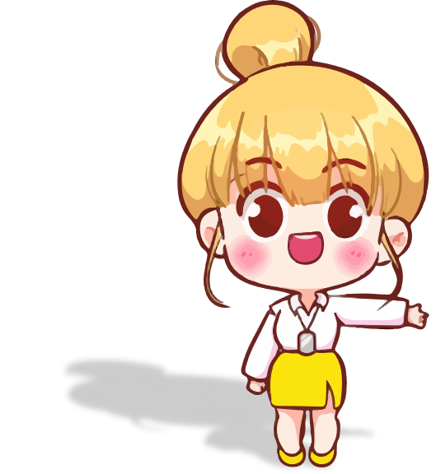
Notes:
Link chèn trực tiếp trên mạng nên cần có Wife hoặc 4g-5g để chạy video nhé
GV bấm vào giữa màn hình video để chạy

Slide 4


Slide 5
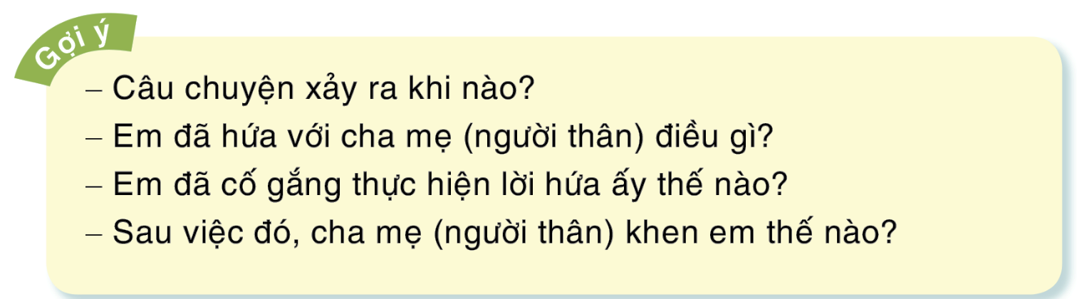
1. Tìm hiểu về nội dung bài viết ( Chọn 1 trong 2 đề sau)
a) Kể một câu chuyện về việc em giữ lời hứa với cha mẹ (người thân).

Slide 6
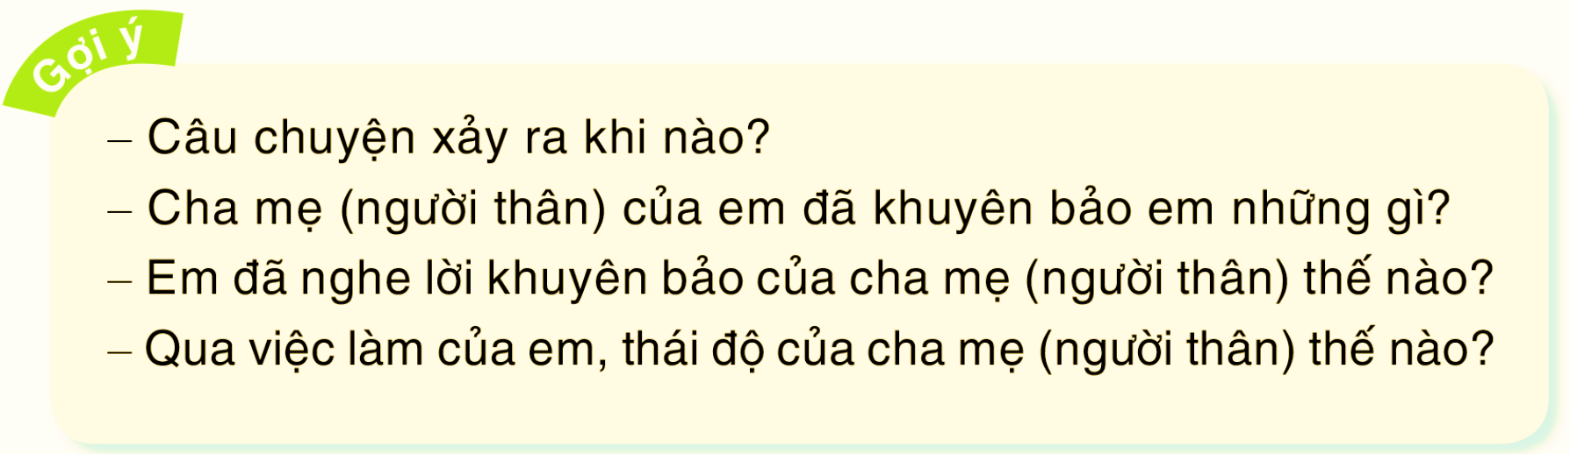
1. Tìm hiểu về nội dung bài viết ( Chọn 1 trong 2 đề sau)
b) Kể một câu chuyện về việc cha mẹ (người thân) khuyên bảo em những điều hay lẽ phải.

Slide 7
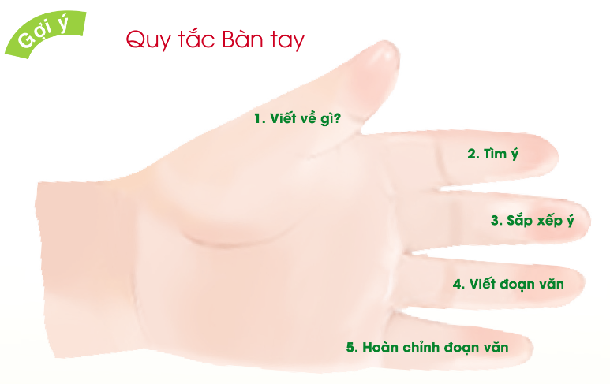
2. Tìm hiểu về quy tắc bàn tay.
1. Viết về gì?
2. Tìm ý
3. Sắp xếp ý
4. Viết đoạn văn.
5. Hoàn chỉnh đoạn văn.

Slide 8


Slide 9
3. Viết đoạn văn.
a) Kể một câu chuyện về việc em giữ lời hứa với cha mẹ (người thân).
Tuần trước, do mải chơi nên em đã không làm bài tập toán đầy đủ. Hôm sau khi đến lớp, cô giáo kiểm tra vở bài tập thấy em chưa làm, cô đã phê bình em và cho em điểm thấp. Em rất lo lắng, sợ bố mẹ biết được sẽ buồn và mắng em. Em đã nghĩ là mình sẽ giấu chuyện này đi không nói cho bố mẹ biết. Nhưng em nhớ đến lời hứa với bố mẹ rằng em sẽ không nói dối. Thế nên khi về nhà, em đã nói lại cho bố mẹ. Mặc dù bố mẹ rất buồn vì em mải chơi mà không làm bài tập, nhưng bố mẹ cũng vui khi em đã trung thực chứ không nói dối. Cũng từ sự việc này mà em chăm chỉ hơn, không còn mải chơi nữa. Em sẽ cô gắng học tập thật tốt để bố mẹ vui lòng.

Slide 10
3. Viết đoạn văn.
b) Kể một câu chuyện về việc cha mẹ (người thân) khuyên bảo em những điều hay lẽ phải.
Mùa hè vừa qua cả nhà em cùng nhau đi dã ngoại. Chuyến đi rất vui vì có phong cảnh đẹp và có đồ ăn ngon. Khi kết thúc chuyến đi, cả nhà thu gom rác lại để vứt nhưng ngay tại địa điểm dã ngoại không có thùng rác. Em đã nói rằng cứ vứt rác ở đấy luôn vì cũng không có ai nhìn thấy cả. Sau đó, bố mẹ đã cầm theo rác đi về và mang đến nơi có thùng rác để vứt. Bố mẹ đã dạy em rằng vứt rác bừa bãi là sai. Chúng ta phải có trách nhiệm bảo vệ môi trường và giữ gìn cảnh quan nơi công cộng. Từ đó, em luôn cố gắng vứt rác đúng nơi quy định. Bố mẹ thấy sự thay đổi của em, khen em rất ngoan và bố mẹ rất vui vì điều đó.

Slide 11
4. Chia sẻ bài viết trước lớp.
Chúng ta cùng nhau chia sẻ bài viết của mình trước lớp!

Slide 12

Notes:
12

Slide 13

